Slide 1

第一PPT模板网-WWW.1PPT.COM

Slide 2

tāo tāo hóng shuǐ yān mò hài rén
滔 滔 洪 水 淹 没 害 人
wěi dà zǐ xì pī kāi zhì lǐ
伟 大 仔 细 劈 开 治 理
yǐn dǎo gǎn jī zhì fú fáng wū
引 导 感 激 制 服 房 屋
dì xíng bǎi xìng yīng xióng
地 形 百 姓 英 雄
wú jiā kě guī chōng dǎo
无 家可 归 冲 倒
第一PPT模板网-WWW.1PPT.COM

Slide 3

滔 滔 洪 水 淹 没 害 人
伟 大 仔 细 劈 开 治 理
引 导 感 激 制 服 房 屋
地 形 百 姓 英 雄 冲 倒
无 家 可 归
第一PPT模板网-WWW.1PPT.COM

Slide 4
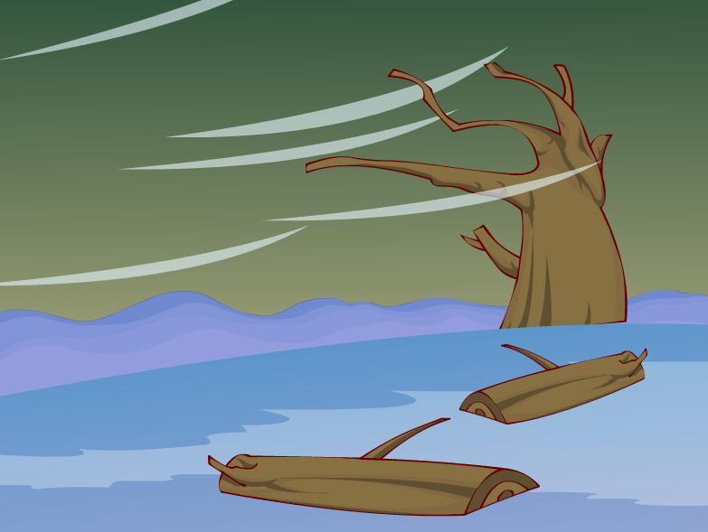
第一PPT模板网-WWW.1PPT.COM

Slide 5

很久很久以前，滔滔的洪水淹没了农田，冲倒了房屋，害得老百姓无家可归。
第一PPT模板网-WWW.1PPT.COM

Slide 6
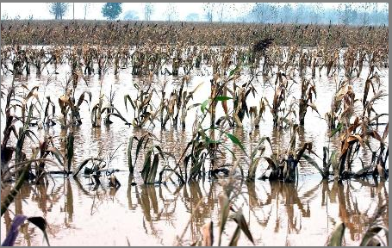
淹没了农田
第一PPT模板网-WWW.1PPT.COM

Slide 7

冲倒了房屋
第一PPT模板网-WWW.1PPT.COM

Slide 8
很久很久以前，滔滔的洪水淹没了农田，冲倒了房屋，害得老百姓无家可归。
第一PPT模板网-WWW.1PPT.COM

Slide 9
很久很久以前，滔滔的洪水淹没了农田，冲倒了房屋，害得老百姓无家可归。
第一PPT模板网-WWW.1PPT.COM

Slide 10
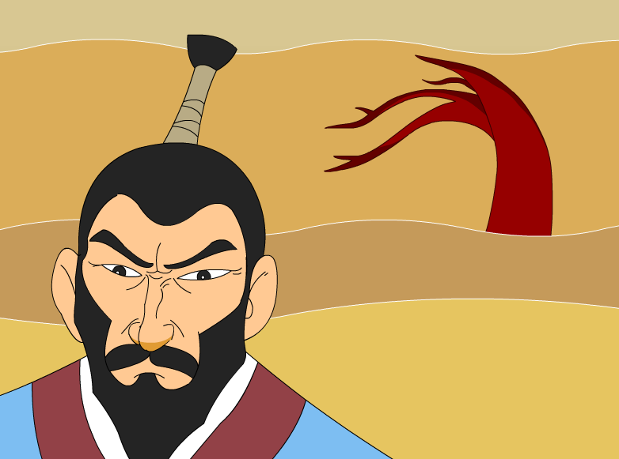
禹下决心要治理洪水。
第一PPT模板网-WWW.1PPT.COM

Slide 11
禹下决心要治理洪水。
第一PPT模板网-WWW.1PPT.COM

Slide 12
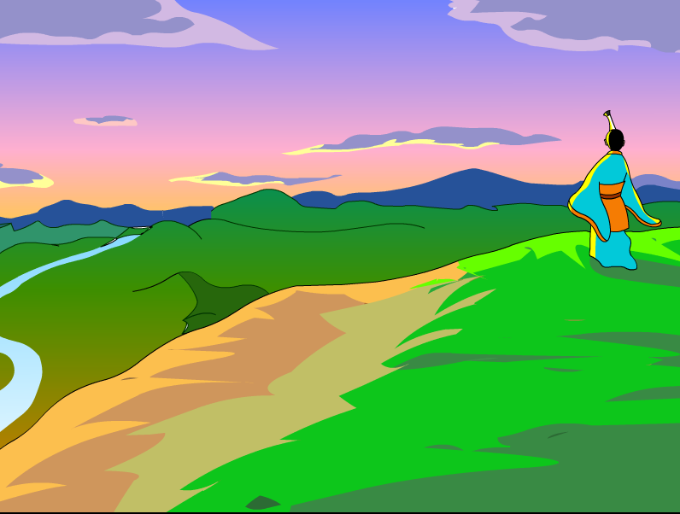
他吃尽了千辛万苦，走遍了千山万
水，仔细地察看水流和地形。
第一PPT模板网-WWW.1PPT.COM

Slide 13
他吃尽了千辛万苦，走遍了千山万
水，仔细地察看水流和地形。
第一PPT模板网-WWW.1PPT.COM

Slide 14
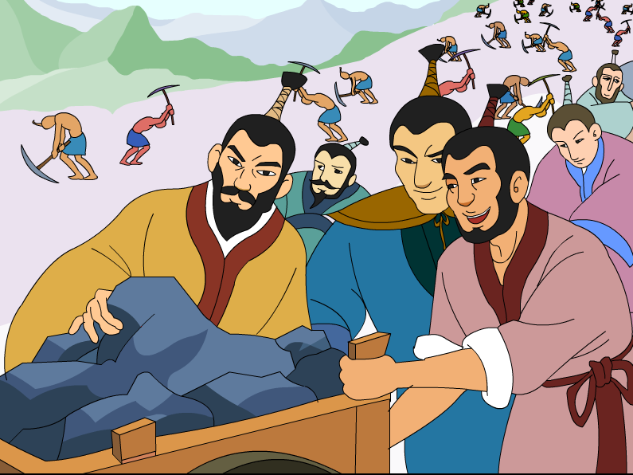
他带领老百姓挖通了九条大河，劈开了九座大山，引导洪水流入了大海。
第一PPT模板网-WWW.1PPT.COM

Slide 15
他带领老百姓挖通了九条大河，劈开了九座大山，引导洪水流入了大海。
第一PPT模板网-WWW.1PPT.COM

Slide 16
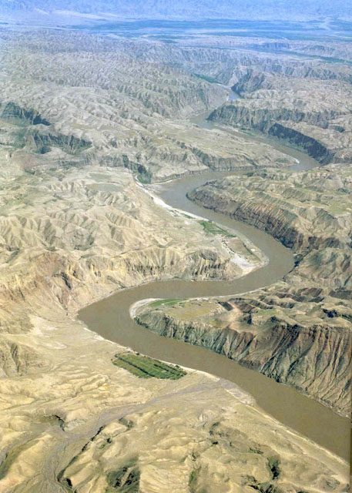
第一PPT模板网-WWW.1PPT.COM

Slide 17

禹下决心要治理洪水。他吃尽了千辛万苦，走遍了千山万水，仔细地察看水流和地形。他带领老百姓挖通了九条大河，劈开了九座大山，引导洪水流入了大海。
第一PPT模板网-WWW.1PPT.COM

Slide 18

第一PPT模板网-WWW.1PPT.COM

Slide 19
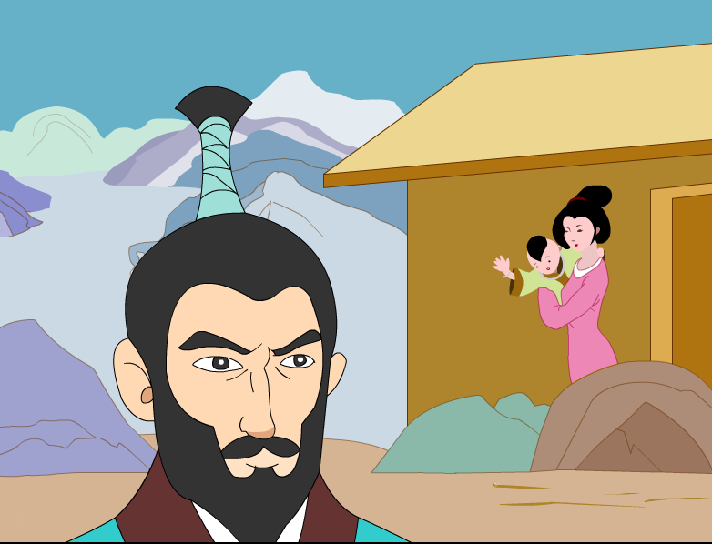
禹在外治水13年，曾经三次路过自己，但他一次也没有进去看一看。
第一PPT模板网-WWW.1PPT.COM

Slide 20
禹在外治水13年，曾经三次路过自己，但他一次也没有进去看一看。
第一PPT模板网-WWW.1PPT.COM

